Slide 1
Fichiers, CSV et projets
Université de Mostaganem — Dr. Madani BELACEL
TP 07 | BELACEL Madani | ENS Mostaganem
INF-ENS1 TP07 • Diapositive 1/9
Notes:
TP 07 : Git et versionnement
Module ENS
Dr. BELACEL Madani — Université de Mostaganem
Année 2026-2027

Slide 2

Objectifs
Université de Mostaganem — Dr. Madani BELACEL
🎯 Lire/écrire fichiers texte
🎯 Manipuler le CSV
🎯 Analyser des données
🎯 Créer des outils interactifs
INF-ENS1 TP07 • Diapositive 2/9
Notes:
TP 07 — Diapo 2/9
Git et versionnement
Init, add, commit, push, branches, merge, GitHub

Slide 3
Ex.1 — Fichier texte
Université de Mostaganem — Dr. Madani BELACEL
1️⃣ open(), read(), write()
1️⃣ Encodage UTF-8
INF-ENS1 TP07 • Diapositive 3/9
Notes:
TP 07 — Diapo 3/9
Git et versionnement
Init, add, commit, push, branches, merge, GitHub

Slide 4

Ex.2 — Création CSV
Université de Mostaganem — Dr. Madani BELACEL
2️⃣ csv.writer
2️⃣ En-têtes et lignes
INF-ENS1 TP07 • Diapositive 4/9
Notes:
TP 07 — Diapo 4/9
Git et versionnement
Init, add, commit, push, branches, merge, GitHub

Slide 5
Ex.3 — Analyse CSV
Université de Mostaganem — Dr. Madani BELACEL
3️⃣ csv.DictReader
3️⃣ Calculs par matière
3️⃣ Moyenne, min, max
INF-ENS1 TP07 • Diapositive 5/9
Notes:
TP 07 — Diapo 5/9
Git et versionnement
Init, add, commit, push, branches, merge, GitHub

Slide 6
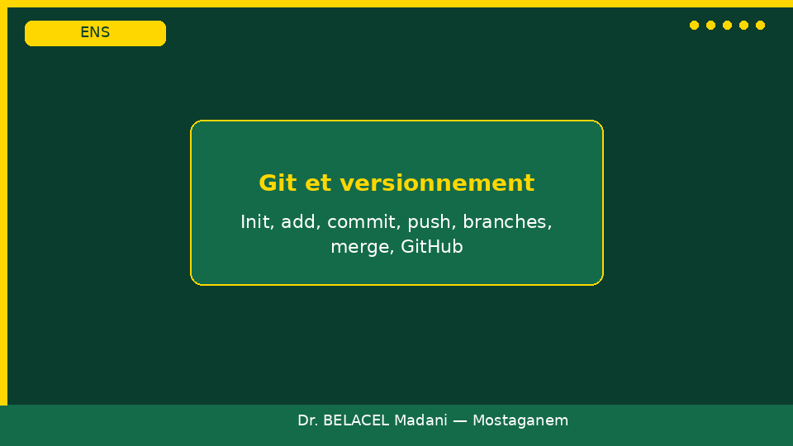
Ex.4 — Fiches révision
Université de Mostaganem — Dr. Madani BELACEL
4️⃣ CSV → quiz interactif
4️⃣ Mélange aléatoire
4️⃣ Auto-évaluation
INF-ENS1 TP07 • Diapositive 6/9
Notes:
TP 07 — Diapo 6/9
Git et versionnement
Init, add, commit, push, branches, merge, GitHub

Slide 7
Ex.5 — Journal séances
Université de Mostaganem — Dr. Madani BELACEL
5️⃣ Horodatage
5️⃣ Append dans fichier
5️⃣ Historique
INF-ENS1 TP07 • Diapositive 7/9
Notes:
TP 07 — Diapo 7/9
Git et versionnement
Init, add, commit, push, branches, merge, GitHub

Slide 8
Grille évaluation
Université de Mostaganem — Dr. Madani BELACEL
📊 Fichiers texte 25%
📊 CSV 30%
📊 Analyse 25%
📊 Projet 20%
INF-ENS1 TP07 • Diapositive 8/9
Notes:
TP 07 — Diapo 8/9
Git et versionnement
Init, add, commit, push, branches, merge, GitHub

Slide 9
Conclusion
Université de Mostaganem — Dr. Madani BELACEL
✅ Fichiers et CSV maîtrisés ✓
✅ Prochain TP: projet final
INF-ENS1 TP07 • Diapositive 9/9
Notes:
TP 07 — Diapo 9/9
Git et versionnement
Init, add, commit, push, branches, merge, GitHub

